Slide 1
SOKERIMAALAUS
ideoita

Slide 2
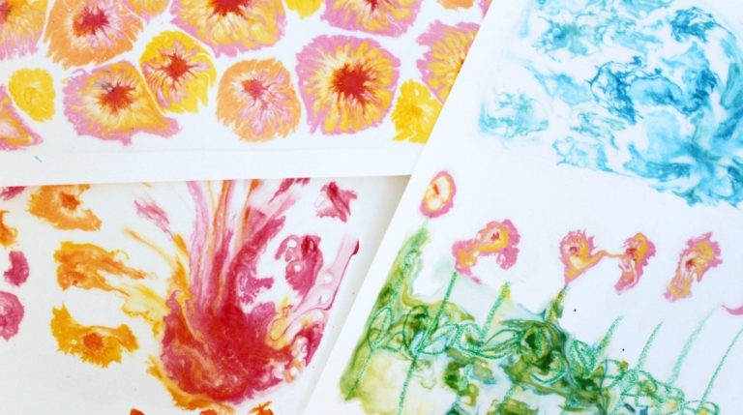
https://taidekoti.com/2017/01/sokerimaalaus/

Slide 3
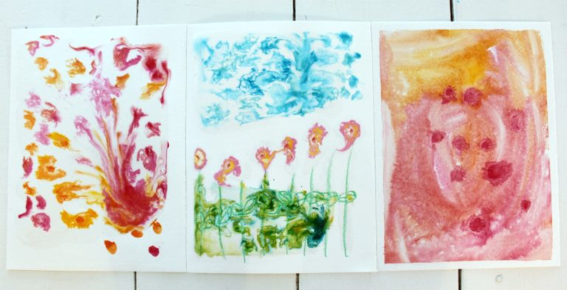
https://taidekoti.com/2017/01/sokerimaalaus/

Slide 4
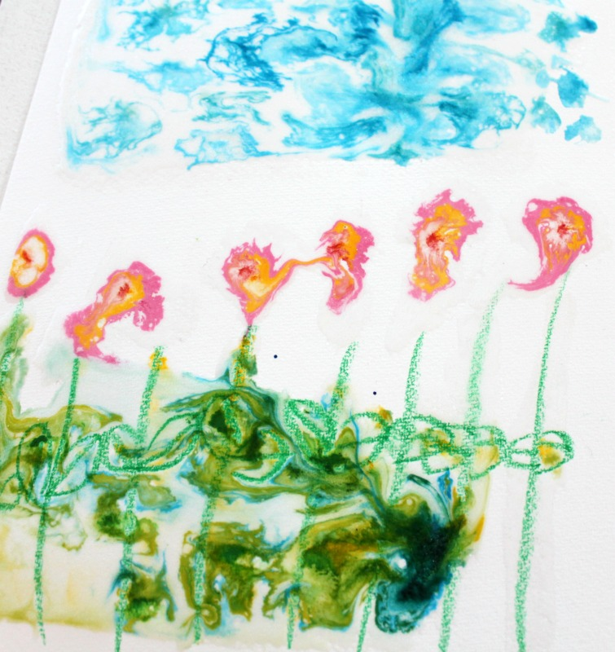
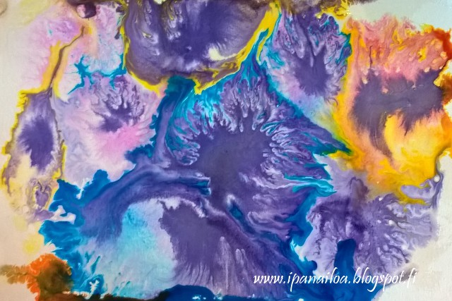
http://ipanaaskartelua.blogspot.com/2016/05/sokerimaalaus.html
https://taidekoti.com/2017/01/sokerimaalaus/

Slide 5
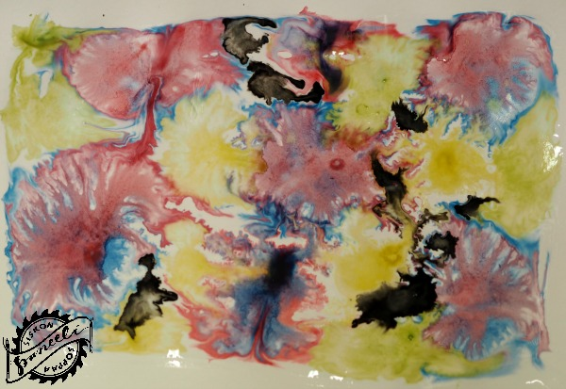
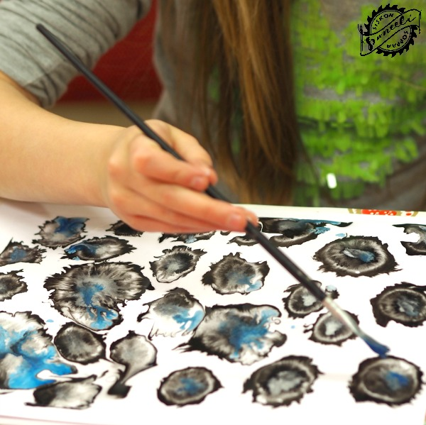
http://siskonpaneelisoppaa.blogspot.com/2017/02/sokerimaalaus-sopii-kaiken-ikaisille.html

Slide 6
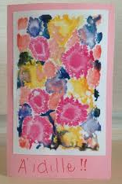
OHJE
SOKERILIEMI:
2dl sokeria
1dl vettä
Mittaa sokeriliemen ainekset kattilaan ja lämmitä kunnes sokeri on kokonaan sulanut. Jäähdytä liemi. Voit säilöä liemen kannelliseen, tiiviiseen astiaan.
Maalaukseen:
Vesiväripaperia tai muuta paperia
vettä
peite- tai vesivärit
siveltimiä
Pipettejä (jos löytyy)
maalarinteippiä
pöydän suojaksi askartelualusta tms.
Teippaa vesiväripaperi alustaansa, jos teippaa kokonaan ympäri, tulee työlle valmiiksi valkoinen kehys.
Laveeraa paperi hyvin sokeriliemellä, paperi saa olla aika kostea, jotta työskentelylle jää riittävästi aikaa. Tee peiteväristä ja vedestä hyväpigmenttistä liuosta ja ota se pipettiin tai siveltimeen. Tiputtele pipetistä/siveltimestä tippoja laveeratun paperin päälle. Toimi nopeasti, sokeriliemen alkaessa kuivua, pisarat eivät enää leviä kauniisti.
https://fi.pinterest.com/pin/416160821802003218/?nic=1

